Slide 1
第七章 光传感器
7.1光电效应与光电元件
7.1.1外光电效应及器件
7.2光电元件的基本应用电路
7.2.1光敏二极管的基本应用电路
7.2.2光敏三极管的基本应用电路
7.3新型光电传感器
7.3.1色彩传感器
7.3.2红外传感器

Slide 2
第七章 光传感器
7.4光纤传感器
7.4.1光纤传感器的定义
7.4.2光纤传感器的分类与特点

Slide 3
7.1光电效应与光电元件
光电传感器是通过光电转换元件将光能转换成电能。早期的光电转换元件主要是利用光电效应原理制成的，有外光电效应的光电管和光电倍增管；内光电效应的光敏电阻、光导管；阳挡层光电效应的光敏二极管、光敏晶体管及光电他等。

Slide 4
7.1.1外光电效应及器件
在光线作用下能使电子进出物体表面的现象称为外光电效应，如光电管和光电倍增管等就属于此类光电元件。
1.光电管及其特径
真空光电管的结构如图7.1所示。在一个真空泡内装有两个电极：光电阴极和光电阳极。光电阴极通常是用逸出功小的光敏材料(如铂)涂在破璃泡内壁上做成，其感光面对准光的入射孔。当光线照射到光敏材料上，便有电子逸出，这些电子被具有正电位的阳极所吸引；在光电管内形成空间电子流，这时如外电路闭合就产生电流，在外电路串入一适当阻值电阻，则在该电阻的电压降或电路中的电流大小都与光强成函数关系，从而实现了光电转换。

Slide 5
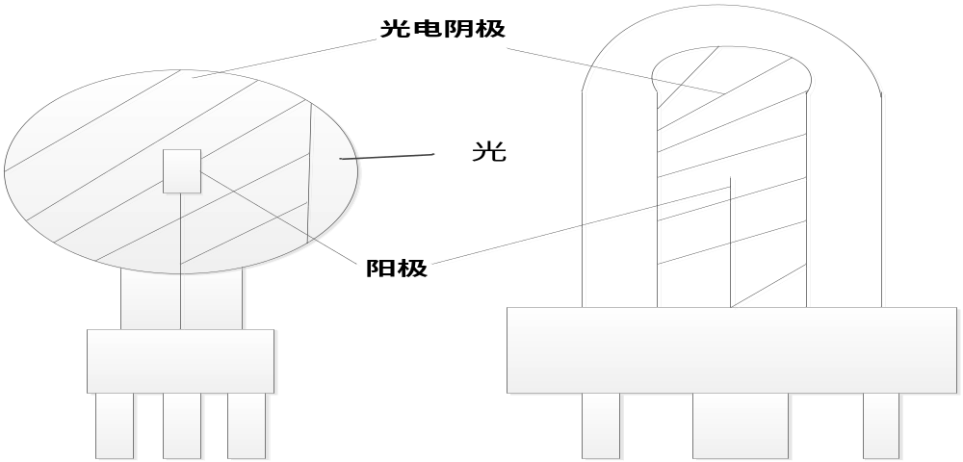
图7.1真空光电管的结构

Slide 6
1)光电管的伏安特性
光电流的大小是由射到光电阴极上的光通量(可简单理解为光强)决定的。当入射光的频谱及光通量一定时，阳极电流与阳极电压之间的关系称为伏安特性，如图7.2所示。当阳极电压比较低时，阴极所发射的电子只有一部分到达阳极，其余部分受光电子在真空中运动时所形成的负电场作用，回到光电阴极。随着阳极电压的增高，光电流随之增大。当阴极发射的电子全部到达阳极。阳极电流便很稳定，称为饱和状态。

Slide 7
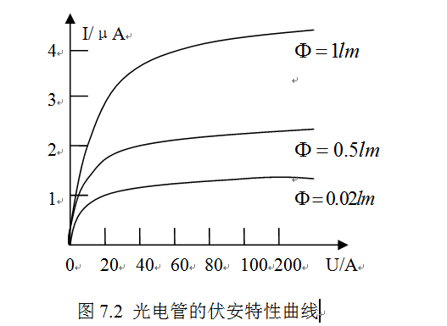

Slide 8
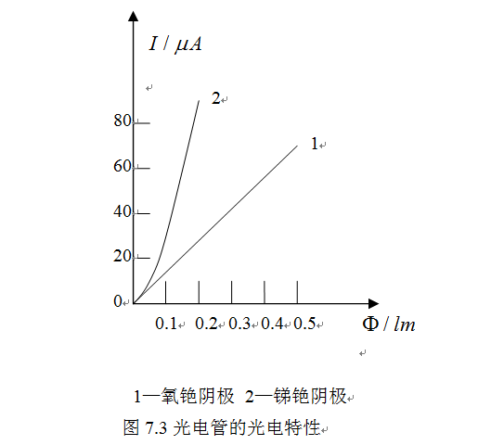
2)光电管的光电特性
光电特性表示当光电管的阳极和阴极之间所加电压一定时，光通量与光电
流之间的关系，其特性曲线如图7.3所示。光电特性曲线的斜率(光电流与入射光光通量之比)称为光电管的灵敏度。

Slide 9
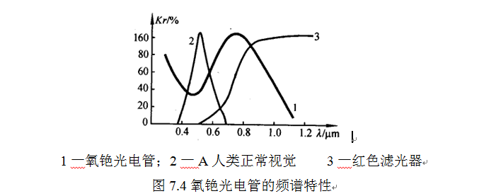
3)光电管的光谱特性
由于光电阴极材料不同的光电管有不同的红限 ，因此光电管对光谱也有选择性，如图7.4所示，保持光通量和阳极电压不变。阳极电流与光波长之问的关系称光电管的光谱特性。可见，对各种不同波长区域的光，应选用不同材料的光电阴极。例如：国产GD - 4型的光电管，阴极是用锑铯材料制成的。其红限 ＝0.7um，它对可见光范围的入射灵敏度比较高，转换效率可达25％一30％。这种管子适用于白光光源。因而被广泛地应用于各种光电式自动检测仪表中。

Slide 10
2.光电倍增管
当入射光很微弱时、一般光电管能产生的光电流就很小，在这种情况下，即
使光电流能被放大，但噪声也与信号同时被放大了。因此在微弱光时，应采用光
电倍增管。

Slide 11
7.1.2内光电效应及器件
在光线作用下，能使物体的电阻率发生改变的现象称为内光电效应。基于内光电效应的光电元件有光敏电阻以及由光敏电阻制成的光导管等。光敏电阻具有很高的灵敏度，很好的光谱特性，很长的使用寿命。高度的稳
定性，同时还具有体积小，成本低，重量轻。机械强度高，耐冲击和振动等特点，被广泛地应用于自动化检测技术中。

Slide 12
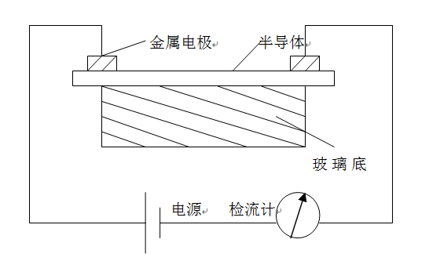
1.光敏电阻的工作原理及结构

Slide 13
2.光敏电阻的主要参数
光敏电阻的主要参数有暗电流、亮电流、光电流等。
1)暗电阻和暗电流
光敏电阻在不受光照射时的阻值称为暗电阻．此时流过的电流为暗电流。
2）亮电阻和亮电流
光敏电阻受光照射时的电阻称为亮电阻，此时流过的电流为亮电流。
3)光电流
亮电流与暗电流之差称为光电流。

Slide 14
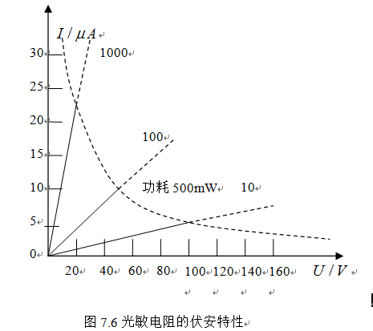
3. 光敏电阻的基本特性
1)光敏电阻的伏安特性
在光敏电阻的两端所加电压和电流的关系曲线，称为光敏电阻的伏安特性．如图7.6所示。

Slide 15
由曲线可知
(1)当光照一定时，其阻值与外加电压无关；光电流随外加电压线性增大
所加电压越高，光电流越大，而且没有饱和现象。
(2)在外加电压一定时，光电流的数值格随光照的增强而增大。

Slide 16
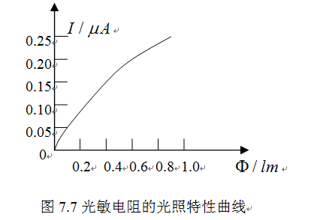
2)光敏电阻的光照特性
光敏电阻的光电流和光强的关系曲线。称为光敏电阻的光照特性。不同的光敏电阻的光照特性是不同的。但在大多数情况下，曲线的形状如图7.7所示。
由图可知，光敏电阻的光照特性是非线性的，因此不适宜做线性敏感元件，只能用作开关式的光电转换器。

Slide 17
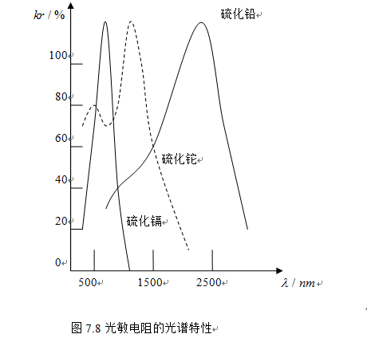
3.光敏电阻的光谱特性
光敏电阻对于不同波长的入射光，其相对灵敏度也是不同的。各种不同材料的光谱特性曲线如图7.8所示。从图中可以看出，硫化镉的峰值在可见光区域，而硫化铅的峰值在红外区域，因此，在选用光敏电阻时，就应当把元件和光源结合起来考虑，才能获得满态的结果。

Slide 18
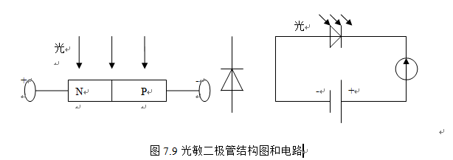
7.2光电元件的基本应用电路
7.2.1光敏二极管的基本应用电路

Slide 19
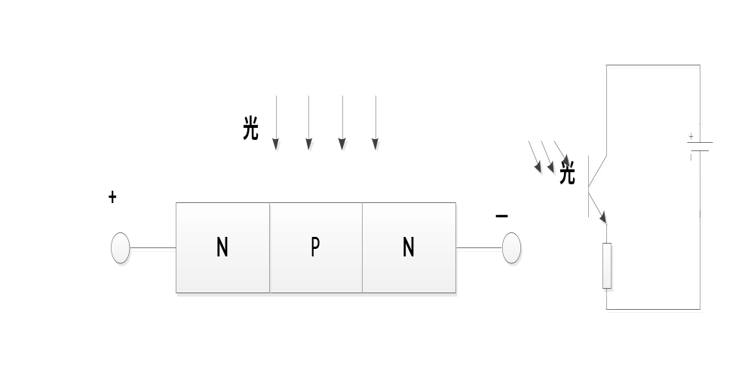
7.2.2光敏三极管的基本应用电路
图7.11光敏三极管的结构与原理

Slide 20
7.3新型光电传感器
7.3.1色彩传感器
色彩传感器起源于机器视觉系统的研究，色彩传感器器是由单晶硅及非晶态硅制成的半导体器件。色彩传感器根据人眼视觉的三色原理，利用结深不同的P—N结光电二极管对各种波长的光谱灵敏度的差别，实现对光源或物体的颜色测
量。由于它具有结构简单、体积小、成本低等特点而被广泛应用于与颜色鉴别有关的各个领域中。例如工业生产上自动检测纸、纸浆、颜料的颜色，医学上对皮肤、内脏、牙齿等颜色的测定，商业上对家电中彩色电视机的彩色调整等等，是非常有发展前途的一种新型半导体光电器件。

Slide 21
1.色彩传感器的工作原理
图7.12所示为色彩传感器的结构示意和等效电路，它由在同一块硅片上制造两个深浅不同的P—N结构成(浅结为PD，它对波长短的光电灵敏度高，PD为深结，它对波长长的光电灵敏度高)，这种结构又称为双结光电二极管。双结型光电二极管的光谱响应特性如图7.13短路电流比入射光波长的关系曲线所示。
电极1
电极2
绝缘膜
长波
短波
1
PD1
PD2
3
（a）结构示意图
（b）等效电路
图7.12色彩传感器结构和等效电路

Slide 22
双结光电二极管只能通过测量单色光的波长。当用双结光电二极管作颜色测量时，一般是测出此器件中两个硅光电二极管的短路电流比)与入射光波长的关系(见图7.13)。由图可知，每一种波长的光都对应于一短路电流比值，再根据短路电流比值的不同来判别入射光的波长以达到识别颜色的目的。
10
1
0.1
0.01
0
0.4
0.5
0.6
0.7
0.8
0.9
1
图7.13短路电流比入射光波长的关系曲线所示。

Slide 23
对于多种波长组成的混合色光，即使已知这些混合色光的光谱特性、计算和精确检测的复杂程度都有增加了许多。图7.14为可以识别混合色光的具有三基色的硅集成化三色色敏器件结构。在同一块非晶硅基片上制作出三个非晶硅检出部分，并分别配上红、绿、蓝三块滤色片，构成一个整体。根据已知的非晶硅全色色敏器件的光谱特性曲线，图7.15所示，通过比较R,G,B的输出，就能够识别出物体的衍射。
引线
相对灵敏度
透明导电膜
背面电极
非晶态硅
1.0
玻璃基板
0.5
R
G
B
滤色器
0
400
500
600
700
图7.14具有三基色的硅集成化三色色敏器件结构
图7.15非晶硅全色色敏器件的光谱特性曲线

Slide 24
7.3.2红外传感器
将红外辐射能转换成电能的光敏元件称为红外传感器，也常称为红外探测器。红外传感器利用红外线的物理性质来进行测量的传感器。红外线又称红外光，它具有反射、折射、散射、干涉、吸收等性质。任何物质，只要它本身具有一定的温度（高于绝对零度），都能辐射红外线。红外线传感器测量时不与被测物体直接接触，因而不存在摩擦，并且有灵敏度高，响应快等优点。红外技术是在最近几十年中发展起来的一门新兴技术。它常用于无接触温度测量，气体成分分析和无损探伤，在医学、军事、空间技术和环境工程等领域得到广泛应用。

Slide 25
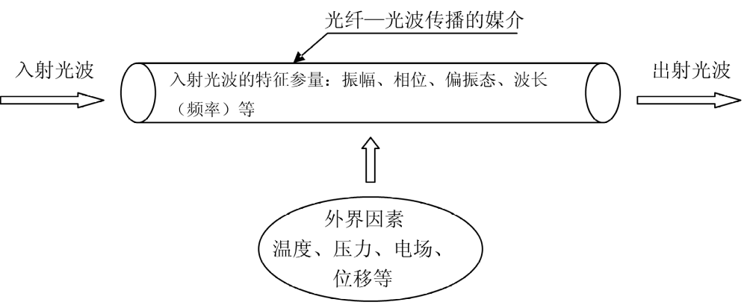
7.4光纤传感器
7.4.1光纤传感器的定义
光纤传感器（optical fiber transducer）的定义：利用光导纤维的传光特性，把被测量转换为光特性(强度、相位、偏振态、频率、波长)改变的传感器。光纤传感器的基本工作原理是将来自光源的光经过光纤送入调制器，使待测参数与进入调制区的光相互作用后，导致光的光学性质（如光的强度、波长、频率、相位、偏正态等）发生变化，称为被调制的信号光，在经过光纤送入光探测器，经解调后，获得被测参数。

Slide 26
7.4.2光纤传感器的分类与特点
光纤传感器是最近几年出现的新技术，可以用来测量多种物理量，比如声场、电场、压力、温度、角速度、加速度等，还可以完成现有测量技术难以完成的测量任务。在狭小的空间里，在强电磁干扰和高电压的环境里，光纤传感器都显示出了独特的能力。根据光纤在传感器中的作用，可以将光纤传感器分为功能型（传感型）传感器、非功能型（传光型）传感器和拾光型传感器三大类。

Slide 27
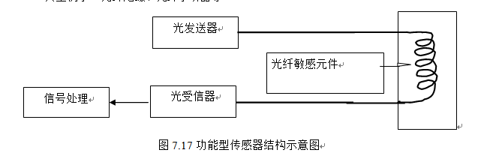
1．功能型传感器
功能型传感器是利用光纤本身的特性把光纤作为敏感元件, 被测量对光纤内传输的光进行调制, 使传输的光的强度、相位、频率或偏振态等特性发生变化, 再通过对被调制过的信号进行解调, 从而得出被测信号，其结构示意如图7.17所示。光纤在其中不仅是导光媒质，也是敏感元件，光在光纤内受被测量调制，多采用多模光纤。
优点：结构紧凑、灵敏度高。
缺点：须用特殊光纤，成本高，
典型例子：光纤陀螺、光纤水听器等。

Slide 28
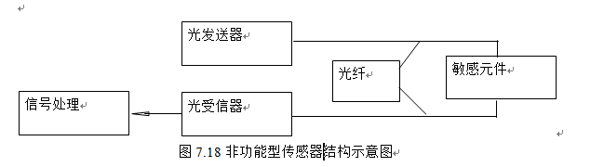
2．非功能型传感器
非功能型传感器是利用其他敏感元件感受被测量的变化, 光纤仅作为信息的传输介质，常采用单模光纤，其结构示意如图7.18所示。光纤在其中仅起导光作用，光照在光纤型敏感元件上受被测量调制。
优点：无需特殊光纤及其他特殊技术；比较容易实现，成本低。
缺点：灵敏度较低。
实用化的大都是非功能型的光纤传感器。

Slide 29
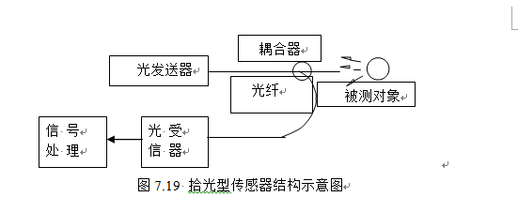
3．拾光型光纤传感器
用光纤作为探头，接收由被测对象辐射的光或被其反射、散射的光，其结构示意如图7.19所示。典型例子如光纤激光多普勒速度计、辐射式光纤温度传感器等。

Slide 30
此外，根据光受被测对象的调制形式，又可以将光纤传感器分为强度调制型光纤传感器、偏振调制型光纤传感器、频率调制型光纤传感器、相位调制型光纤传感器四种类型。

Slide 31
谢谢

